Slide 1
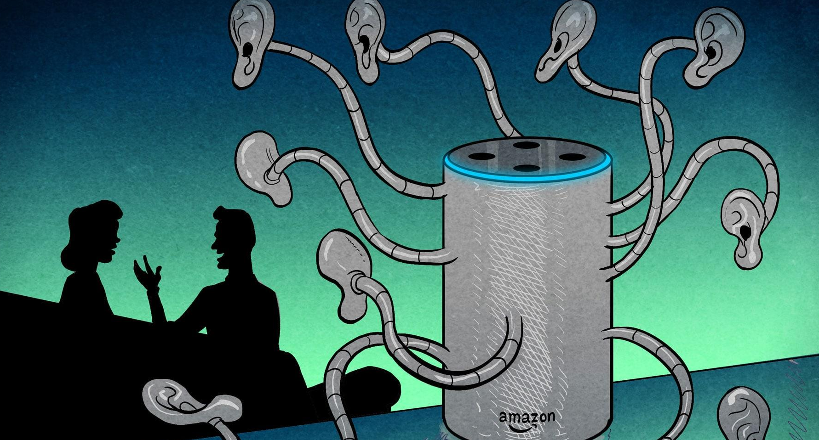
“Alexa : Où donc vont mes données?"
Explorer la confidentialité des données et le capitalisme de surveillance
CRéé par Carmina ioia SOUS LA SUPERVISION De
professor alison harvey

Slide 2

Activité 1: Kahoot
    Le capitalisme de surveillance démystifié
Activité 2: Mentimeter
    Si tu ne paies pas pour un produit, c’est que c’est toi, le produit
Activité 3: Autobiographies algorithmiques
    Ton portrait aux yeux de l’IA
Activité 4: Créations Alternatives
    Y a-t-il espoir pour un avenir meilleur?

Slide 3

Kahoot : Le capitalisme de surveillance démystifié
Répondez aux questions du mieux que vous pouvez !
Notes:
Lien: https://create.kahoot.it/share/capitalisme-de-surveillance-activite-1/d8d74982-bb19-41b1-ac70-e2fef9559a6a
Nb: il y a des explications et des exemples pour l'animateur pour chaque question du Kahoot dans le document maître, sous la section avec toutes les questions du Kahoot à la fin du document. Si c'est la première fois que vous animez, je vous recommande d'y jeter un coup d'œil pour vous préparer à répondre aux questions des élèves pendant le Kahoot.

Slide 4

Mentimeter : Si tu ne paies pas pour un produit, c’est que c’est toi, le produit
Vidéo + réflexions
Notes:
Lien de l'animateur: https://www.mentimeter.com/app/presentation/2796b612ac686c5b4142fc76f1801ae6/55b4c1498681
Demandez aux participant(e)s de se connecter à la présentation interactive en se rendant à www.menti.com et en entrant le code qui figure en haut de l’écran de l'animateur.

Slide 5

Autobiographies algorithmiques
Ton portrait aux yeux de l’IA
Notes:
(Explications pour l’activité à la prochaine page)

Slide 6

AUTOBIOGRAPHIES ALGORITHMIQUES
Accéder aux intérêts de la publicité
Notez ce qui se démarque
Dessinez un portrait de vous-mêmes en ligne
  Aucune compétence artistique n'est requise
  Les photos ne reflèteront qu'une partie de votre personnalité en ligne.
  L'exploration de ces catégories peut être intime et personnelle.
  À la fin, les dessins seront exposés devant la classe.
Notes:
Demande aux participants d'aller à l'Annexe 1 du guide de participation et passe à travers TOUTES les instructions suivantes avant de les laisser commencer:
Dites-leur qu'ils doivent sélectionner une plateforme répertoriée qu'ils utilisent (FaceBook, Google ou Instagram) et suivre les instructions pour accéder et examiner les données recueillies sur eux (5-8 minutes).
demandez-leur de prendre en note les catégories qui ressortent pour eux: par exemple, Il peut s’agir de catégories auxquelles ils s’identifient beaucoup, de catégories qui les déroutent, de catégories auxquelles ils ne s’identifient pas du tout, etc.
Une fois que les participant(e)s auront pris en note quelques catégories, demandez-leur de dessiner leur portrait « algorithmique ». (10 minutes)
Les participantes et participants sont tout à fait libres de décider ce qu’elles et ils souhaitent partager et comment ils et elles souhaitent se représenter.
Leur portrait algorithmique peut être fidèle à la réalité ou, au contraire, refléter des catégories auxquelles elles et ils ne s’identifient pas du tout.
Assurez-vous de préciser ce qui suit :
Ce n’est pas un concours de dessin – donc tu peux t’en tenir à des petits bonshommes, à des croquis sommaires, bref à des dessins aussi détaillés ou simples que tu le souhaites.
Ton portrait ne reflètera qu’une partie des intérêts énumérés. Il y en a trop pour les inclure tous dans un seul portrait.
Parcourir ces catégories est un acte très personnel, alors limite-toi à représenter et à partager seulement ce avec quoi tu es à l’aise.
Tous les dessins seront affichés à la fin de l’exercice de sorte que tout le groupe pourra les voir.
4) Commencez en présentant quelques exemples dans la diapositive suivante.

Slide 7


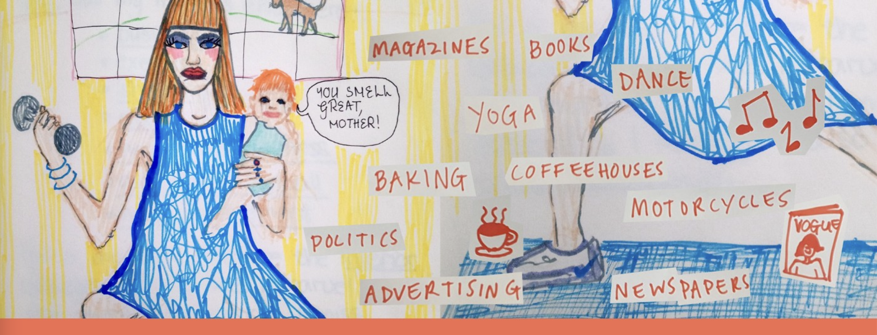
exemples
Notes:
Comme ils peuvent le voir, les dessins n'ont pas besoin d'être parfaits. Ils sont seulement destinés à les faire réfléchir. Leurs dessins peuvent être très différents.
Passez à la diapositive suivante pour des exemples de questions à se poser durant l’exercise, puis demandez-leur de commencer.

Slide 8

Questions utiles:
À quoi ton portrait algorithmique ressemble-t-il?
Quel âge a ton portrait virtuel? Quel est son sexe?
Quelle énergie dégage-t-il?
Est-ce que tu t’identifies à la plupart des catégories qui te sont attribuées?
Est-ce que tu penses que ces catégories reflètent qui tu es dans la vraie vie?
Vous n'avez pas de médias sociaux ? Aucun point de données ne s'affiche ? Ne vous inquiétez pas !
Dessine ce que tu imagines être ton portrait algorithmique OU
Dessine un portait algorithmique que tu estimes être complètement le contraire du tien OU
Dessine le portrait algorithmique d’une personne fameuse en te basant sur les informations que tu retrouves sur elle/il en ligne
Notes:
Donne leur environ 10 minutes
En cours de route, vous pouvez expliquer un peu le processus par lequel Instagram vous montre des publicités : Instagram a révélé un petit aperçu du fonctionnement de ses publicités, mais n’oublie pas qu’il s’agit néanmoins d’un processus loin d’être transparent. Voici ce que dit l’entreprise: « Nous voulons vous montrer des publicités d’entreprises intéressantes et pertinentes pour vous. Pour ce faire, nous pouvons utiliser des informations relatives à votre activité sur Instagram et Facebook (notre société mère), ainsi que sur des sites et des applications tiers que vous utilisez. ». Elle ajoute : « Par exemple, vous pourriez voir des publicités sélectionnées en fonction des internautes auxquels vous êtes abonné(e) et des publications que vous aimez sur Instagram, de vos informations et centres d’intérêt sur Facebook (si vous avez un compte Facebook), des sites web et des applications consultés. »**

Slide 9

Arrêter!
À quoi ressemble votre 'moi' algorithmique ?
Notes:
Demandez aux participants qui se sentent à l'aise de partager leurs dessins et de les expliquer au groupe.
Exemples de questions de discussion:
Peux-tu penser à certaines conséquences ou à certains risques découlant du fait qu’une entreprise recueille d’énormes quantité de données sur ce qu’elle estime être ce que nous aimons en se fondant sur nos pratiques/habitudes/recherches sur Internet?
Exemples possibles : Fuite de données et divulgation d’informations aux pirates et aux voleurs, usurpation d’identité, collecte de données erronées ou biaisées, stockage de données par des entreprises, des organisations et des gouvernements à des fins malveillantes, etc.
Quelles peuvent être certaines des répercussions politiques du fait que des entreprises connaissent nos préférences, nos valeurs, etc.?
Exemples possibles : Polarisation de l’opinion politique, diffusion de campagnes de désinformation politique auprès de personnes susceptibles de se ranger du côté d’un candidat spécifique en fonction de leurs opinions, messages trompeurs et déshumanisants sur l’opposition politique, menace potentielle pour la démocratie, etc.
Que se passerait-il si Facebook ou Google ne savait pas qui nous sommes, si chaque fois que nous nous connecterions à nos profils, ce serait une page blanche? En quoi le fait de se connecter à ces plates-formes changerait-il ton expérience comme utilisatrice ou utilisateur si ces entreprises ne recueillaient pas tes données/si tu n’avais pas cette expérience personnalisée? Pense à ce à quoi l’Internet aurait pu ressembler à ses débuts.
Exemples possibles : Diffusion plus égalitaire de chaque message, moins addictif, très probablement payant ou avec un modèle économique différent, les GAFAM n’auraient pas autant d’influence sur la publicité, la politique, le marketing, etc. (Cette question est hypothétique; il n’y a pas de bonne ou de mauvaise réponse.)

Slide 10

Creations alternatives
Y a-t-il espoir pour un avenir meilleur?
Notes:
Dans les diapositives suivantes, vous explorerez les alternatives et les solutions possibles.

Slide 11
Quels sentiments éprouves-tu?
RÉSIGNATION
« C’est comme ça et il n’y a rien à faire!! »
COLÈRE, PEUR, INQUIÉTUDE
« Toutes les plates-formes font à leur gré et il n’y a pas de véritable choix : c’est soit s’isoler, soit voir nos données récoltées. »
MOTIVÉ.E
« Je veux me défendre et trouver une façon d’améliorer la sécurité de mes données. »
Notes:
Des exemples de réponses à ces trois questions figurent dans le document maître. Ils sont également copiés ci-dessous, mais vous n'avez pas besoin de les lire à haute voix. Ils sont pour votre information.
Exemple d’intervention quand la majorité ont opté pour la première réponse :
Je vois donc que beaucoup d’entre vous ont choisi la première option, ce qui est plutôt normal! Il est vrai que le problème semble insurmontable ou qu’il semble que toute action que nous prenons n’aura aucun effet vu la taille de certaines de ces entreprises. Mais si nous pensons que les problèmes ne peuvent pas être résolus simplement parce que notre adversaire est imposant, alors pratiquement tous les problèmes du passé n’auraient jamais pu être résolus. Pourtant, ils l’ont été! Il est important de se rappeler que le pouvoir réside dans le nombre, que ce soit en tant que particuliers ou en tant que groupes. Et comme il s’agit d’un problème qui concerne toutes les personnes connectées à Internet, cela représente un nombre gigantesque de personnes! Notre objectif principal est de créer un avenir où les utilisatrices et utilisateurs n’auront pas à choisir entre être en ligne et voir leurs informations récoltées ou se déconnecter pour toujours, mais plutôt de disposer de systèmes plus sûrs, disponibles par achat ou grâce à un meilleur financement des technologies (dont nous parlerons plus tard), ce qui rendra forcément l’expérience en ligne plus sûres pour toutes et tous.
Exemple d’intervention quand la majorité ont opté pour la deuxième réponse :
Je vois donc que beaucoup d’entre vous ont choisi la deuxième option, ce qui n’a rien d’étonnant : la situation est en effet irritante, inquiétante et effrayante! Aujourd’hui, on peut seulement choisir entre faire partie des systèmes, des outils et des applis qui recueillent ses données ou être exclu du monde en ligne. C’est un faux choix, car beaucoup de gens ne peuvent pas se permettre d’être exclus du monde en ligne, ce qui est très compréhensible dans notre monde hautement connecté. Notre objectif principal est de créer un avenir où les utilisatrices et utilisateurs n’auront pas à faire ce choix, mais où des systèmes plus sûrs seront disponibles par achat ou grâce à un meilleur financement des technologies (dont nous parlerons plus tard), ce qui rendra forcément l’expérience en ligne plus sûre pour toutes et tous.
Exemple d’intervention quand la majorité ont opté pour la troisième réponse :
Je vois donc que beaucoup d’entre vous ont choisi la troisième option, ce qui est vraiment enthousiasmant! Cela montre que cet atelier a allumé une sorte d’étincelle, petite ou grande, chez la plupart d’entre vous, pour essayer de changer les systèmes dont nous faisons partie. Bien sûr, ce ne sera pas facile, mais c’est l’un des défis auxquels nous sommes confrontés dans le domaine de la communication! Notre objectif principal est de créer un avenir où les utilisatrices et utilisateurs n’auront pas à choisir entre être en ligne et voir leurs informations collectées ou se déconnecter pour toujours, mais plutôt de disposer de systèmes plus sûrs, disponibles par achat ou grâce à un meilleur financement des technologies (dont nous parlerons plus tard), ce qui rendra forcément l’expérience en ligne plus sûre pour toutes et tous.
Exemples d’intervention quand les réponses sont partagées :
Il y a donc une grande variété de réponses! Certaines et certains semblent dépassés par la question, d’autres sont en colère ou ont peur, ce qui est tout à fait normal! Mais ce qu’il faut garder à l’esprit, c’est que si suffisamment de personnes sont inquiètes, effrayées ou en ont assez de quelque chose, cela débouchera, on l’espère, sur un mouvement où de plus en plus de personnes commenceront à s’intéresser à la question, ce qui aura pour effet de transformer des systèmes entiers! Notre objectif principal est de créer un avenir où les utilisatrices et utilisateurs n’auront pas à choisir entre être en ligne et voir leurs informations collectées ou se déconnecter pour toujours, mais plutôt de disposer de systèmes plus sûrs, disponibles par achat ou grâce à un meilleur financement des technologies (dont nous parlerons plus tard), ce qui rendra forcément l’expérience en ligne plus sûre pour toutes et tous.

Slide 12

Continuez à vous éduquer
vous et les autres !
Notes:
Il existe de nombreux militants et militantes, outils en ligne et applis de remplacement qui favorisent des espaces en ligne plus équitables et plus sûrs et qui ont à cœur les intérêts des utilisatrices et des utilisateurs. Tu retourneras chez toi aujourd’hui avec ton propre guide contenant une liste de personnes que tu pourras suivre et de documentaires que tu pourras regarder sur la confidentialité des données et le capitalisme de surveillance. Dans l’ensemble, la chose la plus importante que nous puissions faire est de nous éduquer et d’éduquer les autres; c’est comme ça que tout commence! C’est gratuit et il y a tant à découvrir. Crois-le ou non, nous avions beaucoup plus de matière et d’exemples à présenter pour cet atelier, mais nous avons dû en réduire considérablement le nombre pour ne pas dépasser le temps imparti! Je m’attarderai sur quelques points mentionnés dans le guide à emporter pour te donner un avant-goût de ce qu’il contient!
Avant d’entrer dans le vif du sujet, je voudrais souligner quelques points importants concernant la sécurité des données.

Slide 13
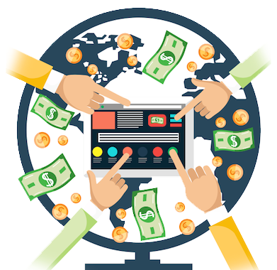


Changer la façon dont la
technologie est financée
Se concentrer sur les lois et règlements
Notes:
Bien que l’éducation des consommatrices et des consommateurs sur la manière dont leurs données sont utilisées soit une priorité (combien d’entre vous savaient ce que les entreprises pouvaient faire avec leurs données avant cet atelier?), il existe certainement d’autres options à explorer pour atténuer le problème. Premièrement, nous devons changer la façon dont la technologie est financée. Historiquement, l’intelligence artificielle et d’autres technologies ont été financées par l’une des deux filières suivantes : la guerre ou les grandes entreprises en quête de profit. La guerre peut sembler une source de financement incongrue, mais, par exemple, Internet tel que nous le connaissons aujourd’hui a été inventé par le ministère américain de la Défense, qui craignait que l’Union soviétique n’attaque les communications téléphoniques après avoir lancé les tout premiers satellites artificiels. Deuxièmement, en connaissant le fonctionnement de ces systèmes, nous pouvons modifier et/ou adapter les lois locales et nationales sur la vie privée (les rendre plus strictes) en votant pour des candidates et candidats qui ont des projets de réforme concrets. Il est important de se rappeler que chaque pays a des lois différentes en matière de protection de la vie privée. Par exemple, en vertu du GDPR (une loi européenne régissant la confidentialité des données), le groupe sanguin, la race et l’origine ethnique, de même que les opinions, les commentaires et le statut social, sont tous considérés comme des données personnelles, alors qu’en vertu de la loi canadienne correspondante, la LPRPDE, ils ne le sont pas.

Slide 14
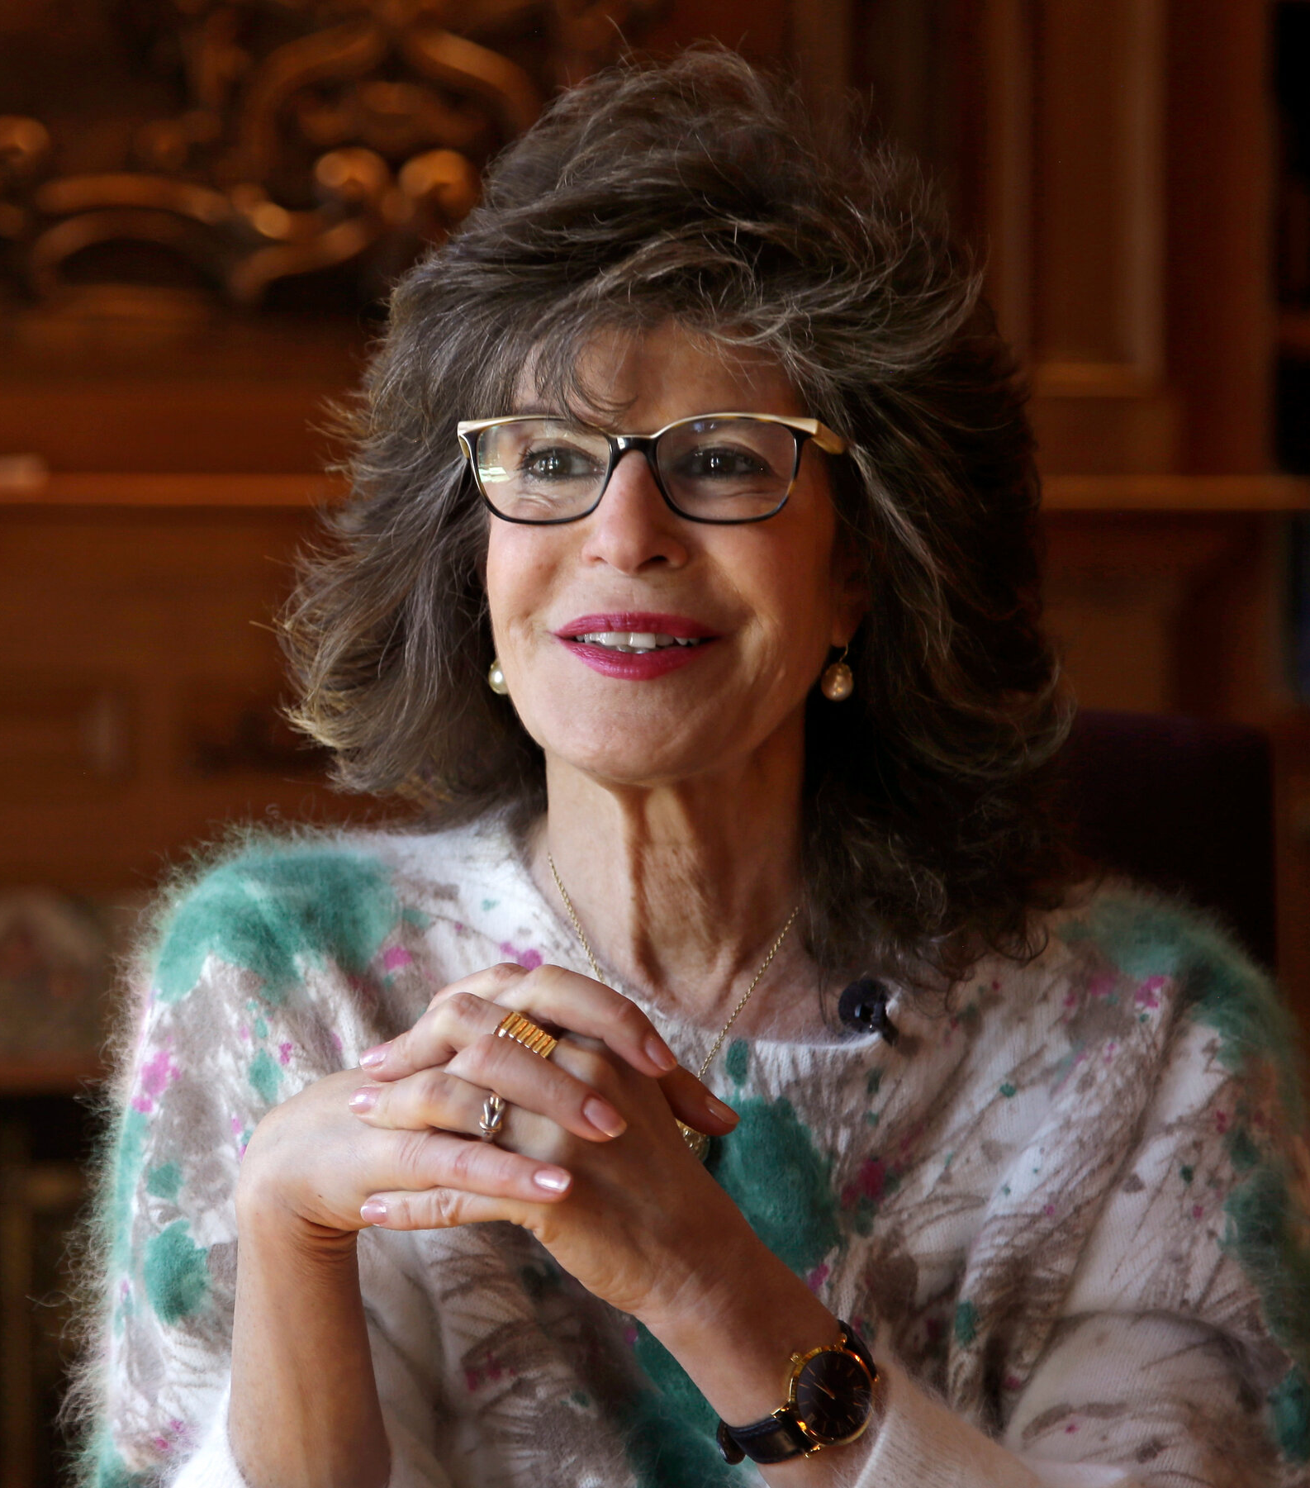
Shoshana Zuboff
A inventé le terme capitalisme de surveillance
Auteure de nombreux livres et d’articles, ainsi que des vidéos faciles à comprendre sur YouTube
Notes:
Une personne à suivre : Shoshana Zuboff
Bien que d’autres avant elle aient étudié le sujet, c’est Shoshana Zuboff qui a inventé le terme « capitalisme de surveillance ». Elle est auteure, professeure à Harvard et psychologue sociale, entre autres, et a beaucoup écrit (livres, journaux, blogues, etc.) sur le capitalisme de surveillance. Elle propose de nombreuses vidéos accessibles et faciles à comprendre sur YouTube, où elle parle en détail de son travail.

Slide 15
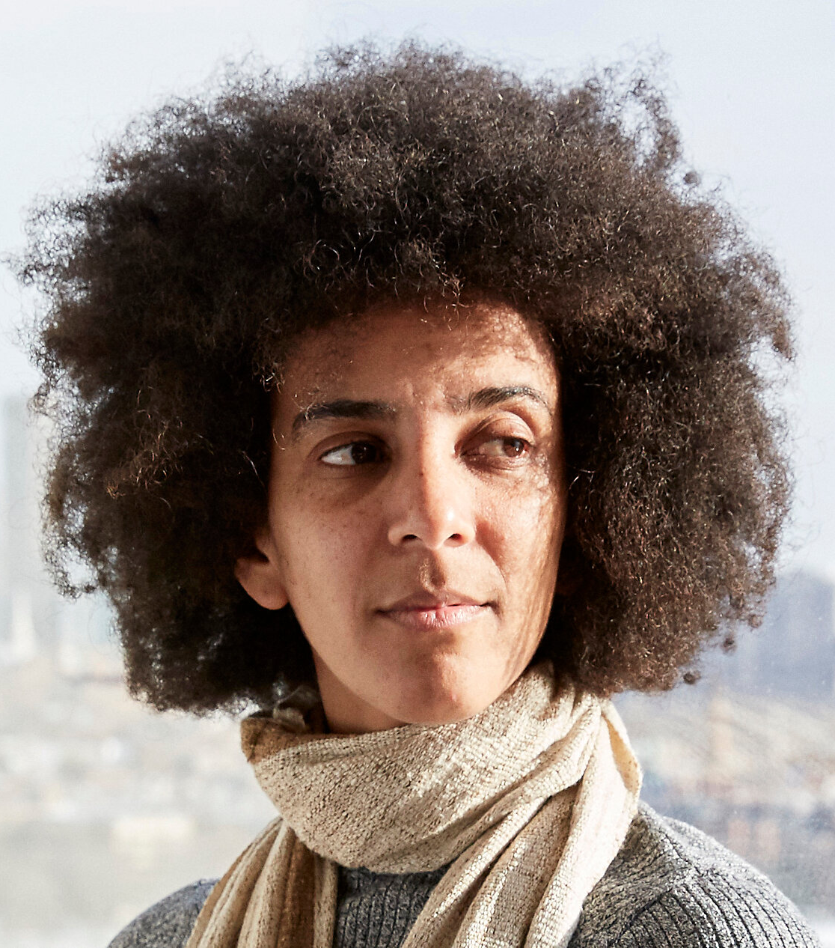
Ex-cadre de Google
Défenseuse de la diversité dans la technologie
Timnit Gebru
Notes:
Une personne à suivre : Timnit Gebru
Timnit Gebru, partisane de la diversité dans la technologie, est une informaticienne spécialisée dans les biais algorithmiques et le forage de données. Elle a été le visage d’un grand scandale en 2020, quand elle a été licenciée en tant que cadre de l’équipe d’intelligence artificielle éthique de Google après avoir été forcée de rétracter un document de recherche sur les problèmes éthiques de l’IA au sein du moteur de recherche de Google. Elle est cofondatrice de Black in AI.

Slide 16

« Derrière nos écrans de fumée » (Netflix)
Comment les médias sociaux créent une dépendance, manipulent les opinions, les émotions et les comportements des personnes
Notes:
Un film à regarder : Dernières nos écrans de fumée / The Social Dilemma (Netflix)
À voir absolument! Ce documentaire dramatisé explore comment les médias sociaux cultivent la dépendance, manipulent les opinions, les émotions et le comportement des gens, et répandent les théories complotistes et la désinformation, tout cela au service de la maximisation du profit.

Slide 17






Mozilla Firefox, DuckDuckGo, TOR (The Onion Router)
Des changements simples et essentiels pour une expérience en ligne plus sûre.
Notes:
Mozilla, DuckDuckGo, TOR
Passer de Google ou Safari à Mozilla Firefox, de Chrome à DuckDuckGo, ou utiliser TOR comme fureteur privilégié sont des changements faciles à effectuer qui protègent considérablement tes données en ligne. Firefox se vante d’être un « navigateur qui protège ce qui est important » et qui « ne vous trahit pas », tandis que DuckDuckGo a été créé pour aider les utilisatrices et utilisateurs de moteurs de recherche à recouvrer leur confidentialité en ligne. TOR (abréviation de « The Onion Router ») est un fureteur gratuit et libre qui aide à surfer anonymement sur Internet. Les réseaux privés virtuels (VPN) constituent une excellente substitution à TOR.

Slide 18
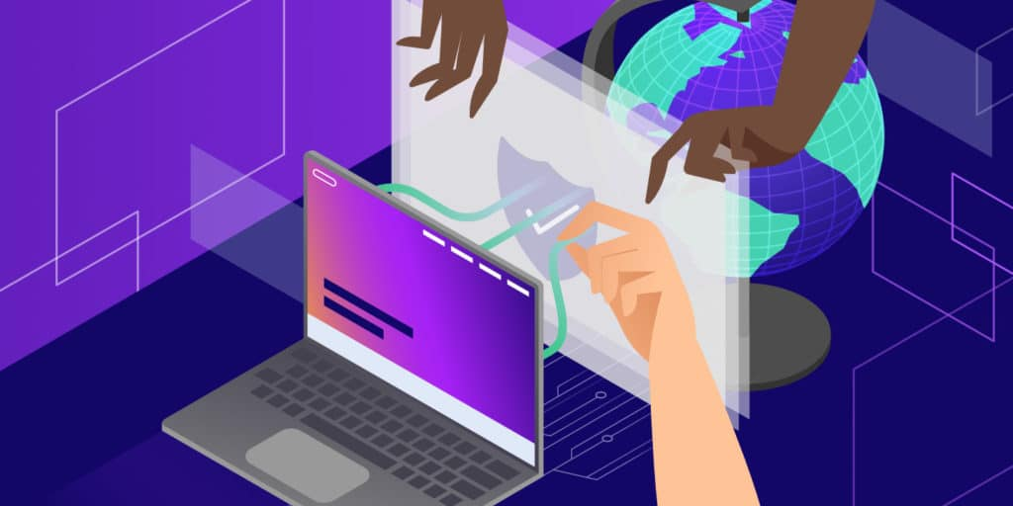
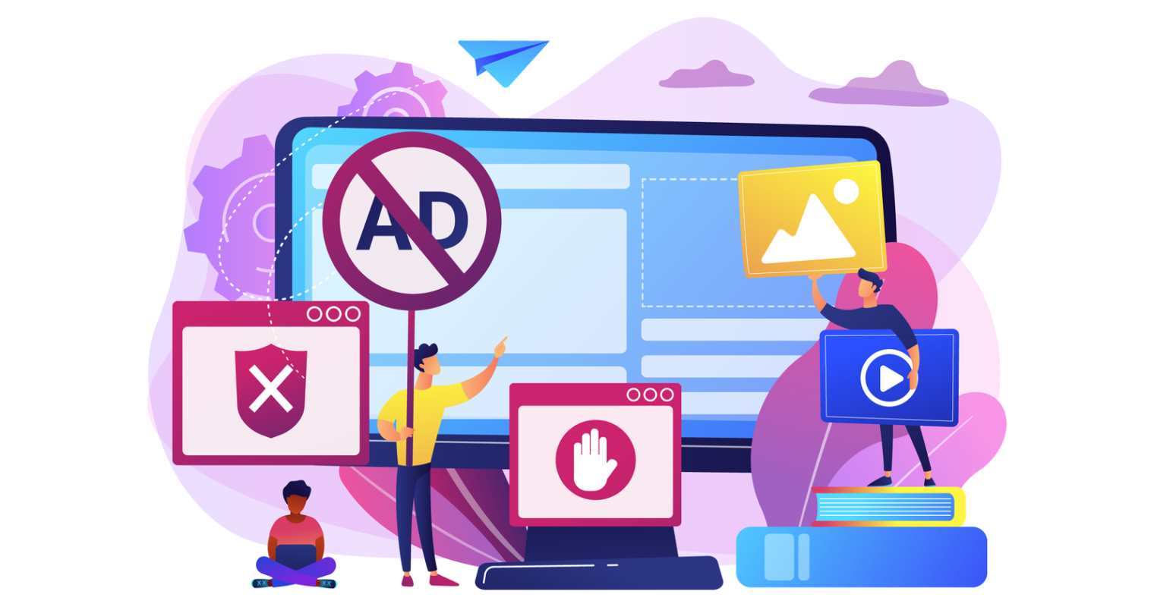
Bloqueurs de publicité et VPN
(Réseau privé virtuel)
Indispensable si vous avez un ordinateur/portable
Activer un bloqueur de publicité = plus de publicités trop stimulantes
Activation d'un VPN = cache l'adresse IP et assure le cryptage.
Notes:
L’importance des VPN et des bloqueurs de publicité
Si tu n’utilises pas encore de bloqueur de publicité ou de VPN, assure-toi d’en télécharger dès que tu rentres chez toi! Les bloqueurs de publicité permettent de ne pas voir de publicités tapageuses en ligne qui peuvent être distrayantes et trop stimulantes. Une fois que tu auras activé un bloqueur de publicité, tu ne pourras plus t’en passer! Les VPN, ou réseaux privés virtuels, cachent ton adresse IP et te fournissent un cryptage sécurisé lorsque tu surfes sur le Web. En gros, un VPN est un filtre qui transforme toutes tes données en charabia en masquant tes activités en ligne, ton emplacement physique et tes données! Quel que soit le fureteur que tu utilises, des bloqueurs de publicité et des VPN fiables sont répertoriés dans ton guide de participation.

Slide 19

Merci!
Notes:
J’espère que cela t’a donné envie d’explorer le guide de participation! Tu y trouveras de nombreux autres conseils, notamment sur la manière de protéger ton iPhone ou tes appareils Android en désactivant simplement quelques options dans tes paramètres!
Ceci nous amène à la fin de l’atelier. J’espère que tu as trouvé intéressant de découvrir le capitalisme de surveillance et la confidentialité des données. Nous n’avons fait qu’effleurer la surface d’un sujet vaste et complexe, alors continue à faire preuve de curiosité, à poser des questions et à chercher comment mieux te protéger en ligne!
Demandes aux participantes et aux participants s’il y a des questions ou commentaires finaux, remerciez-les de leur participation et demandez-leur de remplir l’évaluation de l’atelier :
a) Évaluation pour les étudiantes et étudiants: https://forms.office.com/Pages/ResponsePage.aspx?id=GBNTNBFw1E-H8KQ4FsSb0L8N1d_yUs5Bh2luzDQRh6BUREJOU09URjkwUFdURUhLOExMUVFGTlhDOC4u
b) Évaluation pour l’enseignante ou l’enseignant: https://forms.office.com/Pages/ResponsePage.aspx?id=GBNTNBFw1E-H8KQ4FsSb0L8N1d_yUs5Bh2luzDQRh6BUM0hIMkFEV0oxSlo5MkJHTDBMRE5YUjVITy4u

